Slide 1
СИСТЕМА ОБУЧЕНИЯ И ВОСПИТАНИЯ
на основе программы духовно- нравственного образования «Самопознания» в условиях дистанционного обучения

Slide 2
ДИСТАНЦИОННОЕ ОБУЧЕНИЕ
это организация учебно-воспитательного процесса, базирующаяся на принципе самостоятельного обучения с использованием современных информационных и телекоммуникационных технологий, которые позволяют быстро и гибко координировать деятельность обучаемого.

Slide 3
технология развития индивидуальности личности (РИЛ)
- Линия «Узнай себя» - самопознание, интерес к своему «Я», своим возможностям, способностям, особенностям личности, результатам своей деятельности
- Линия «Выбирай себя» - самоопределение, выбор позиций, своим возможностям, способностям, особенностям личности, результатам своей деятельности
- Линия «Проявляй себя» - самореализация как реализация своего творческого, личностного потенциала
- Линия «Твори совместно» - совместное развитие с другими людьми в развитии себя через развитие другого
-Линия «Меняй себя ради себя» - саморазвитие, целенаправленное изменение себя как субъекта учения и воспитания ради собственного самосовершенствования, личностной саморегуляции своего психологического развития, притязаний и самооценки

Slide 4
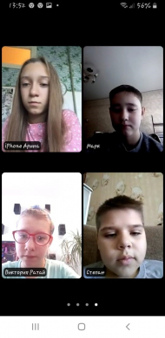
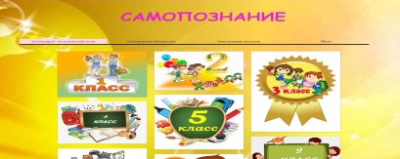
Онлайн обучение (Skype, Zoom и др.)
обучение в режиме реального времени-
в ходе урока демонстрировать на экране презентации PowerPoint, тексты;
Проводить «Позитивный настрой, «Минутку тишины», «От сердца к сердцу»;
организовать общение обучающихся,
организовать работу в группе.
объяснять материал, задание;
отвечать на вопросы учащихся.
Интерактивная работа через LearningApps и Quizlet, BookWidgets, интерактивную онлайн-доску Padlet;
опросы , тесты (Google формы).
Сайт https://ksenijaevgenevna19.wixsite.com/mysite-1

